Slide 1
Det naturliga steget
Företag: Trelleborg Group
Gruppmedlemmar: Emil Ulvagården, Sedra Altunji, Yassine Ifoudine

Slide 2
Trelleborg Group
Tillverka gummi lösningar för att täta, dämpa och skydda andra företags kritiska komponenter
Multinationellt företag

Slide 3
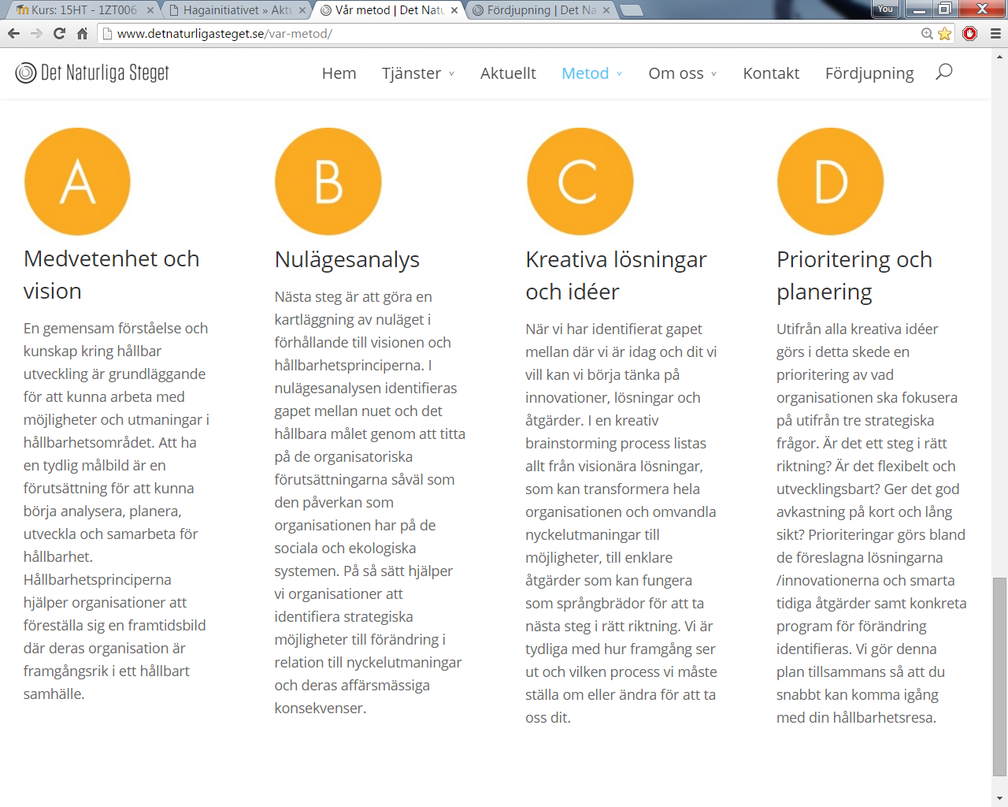
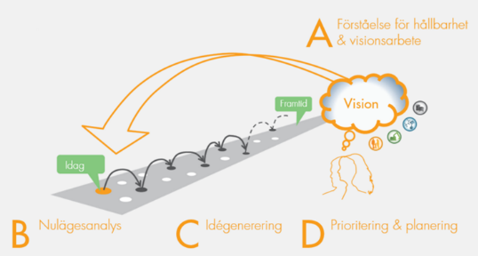
Mer hållbar produktion av naturgummi
Minimera påverkan av transporter
Mer naturvänlig energi
Återanvändning och återvinning av kemikalier och annat avfall
Minska utsläpp till naturen

Slide 4
Ansvar för användning av kemikalier
Minskar koldioxid utsläpp vid tillverkning och transport
Minimera vattenanvändning vid tillverkning

Slide 5
Full övergång till naturgummi
Återvinning av naturgummi
Vanlig gummi där naturgummi ej fungerar (Special fall)
Endast använd fossilfria energikällor för fabriker och transport

Slide 6
Minimera användning av fossila bränslen
Minska energi användning
Återvinning av material

Slide 7
Mer hållbart arbete
Återvinning och återanvändning
Minska utsläpp till naturen
Minimera vattenanvändning
Minskar transport påverkan
Användning av naturgummi
Helt fossil fritt
Minska användning av fossila bränslen
Minska energi användning
Återanvändning av material

Slide 8

Work shop: Det naturliga steget
Välj en verksamhet att analysera
A: Vision hållbar produkt, de fyra principerna
B: Idag + & -, vad har vi för påverkan på de fyra principerna?
C: Idéer, lösningar, förändringar
D: Prioritering – var börjar vi, kostnad, återbetalning, viktigast

Slide 9
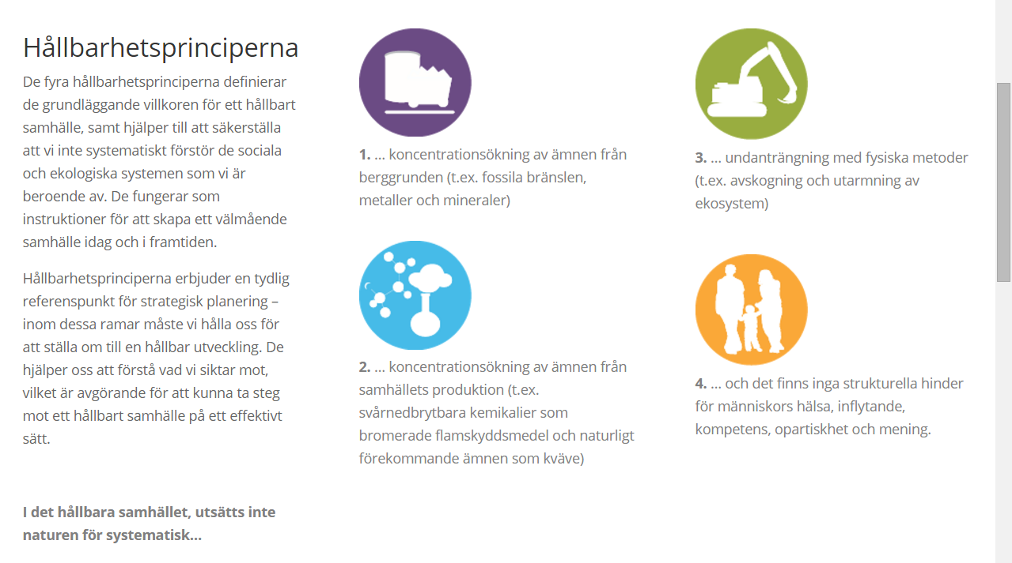
Det naturliga steget

Slide 10
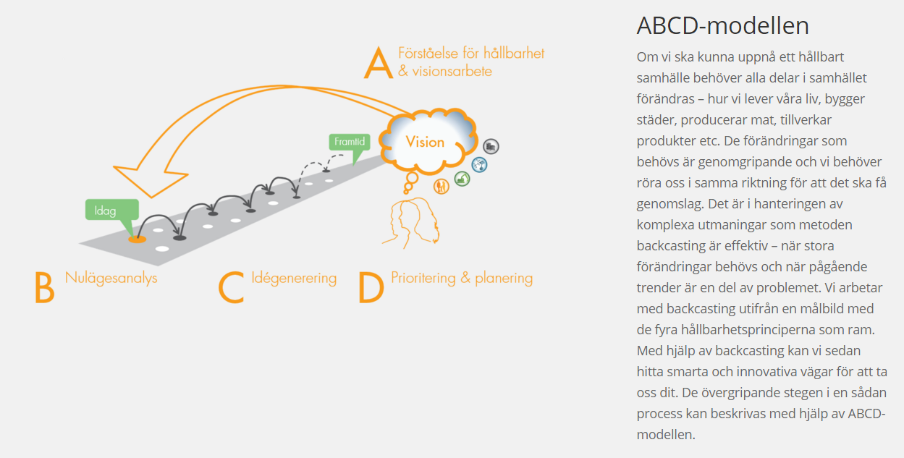
Det naturliga steget

Slide 11
Det naturliga steget

